Slide 2
Somos Amigos/ we are friends/ 我们都是朋友
Please use two to three sentence to introduce yourself in at least two language
Including but not limited to :
Your name
Your Age
The city & Country you are currently resident
What is your favorite things which like to share with our club?
Utilice dos o tres oraciones para presentarse en al menos dos idiomas.
Incluyendo pero no limitado a :
Su nombre
Su edad
La ciudad y el país en el que reside actualmente
¿Cuáles son tus cosas favoritas que te gusta compartir con nuestro club?
请用两三句话介绍你自己，可以包括但是不限制于：
你的名字，
你的年龄
你现在居住的城市和国家
你有什么特别喜爱的事物和大家分享？

Slide 3
Guest Speaker -Ms. Yuan
Speech Language : English Chinese
E commerce business

Slide 4
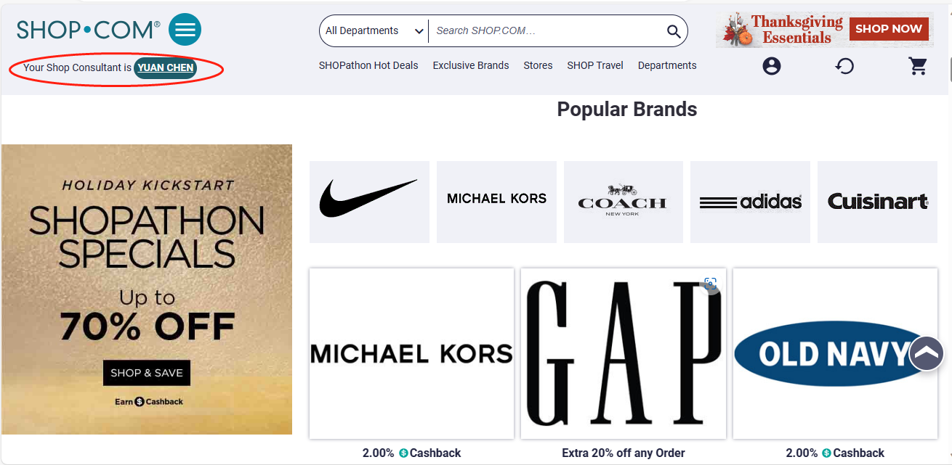
Shop.com/yuanc
Shopglobal.com/yuanc

Slide 5
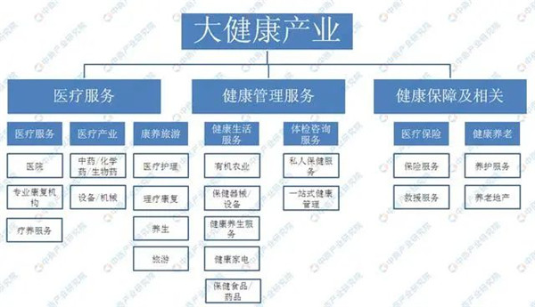
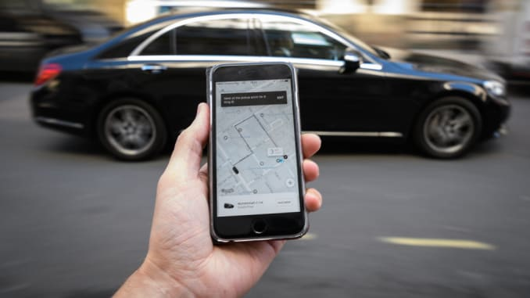
未来最具发展前景的生意
The most promising business in the future
互联网
Internet
Shop.com
大健康
Health
Health supplements
One by one Service
共享经济
Sharing economy
购物年金
Shopping annuity

Slide 6
集三大经济模式的优点于一身
Combining the advantages of the three economic models
产品代理
Product Brokerage
网络行销
Internet Marketing
超级连锁
Unfranchised

Slide 7
Storyteller /Cuentista/故事会-HW
Limón y sal es el nombre del cuarto álbum de estudio de la cantante méxico-estadounidense Julieta Venegas. Fue lanzado al mercado el 30 de mayo de 2006 en México, España y América Latina, el 6 de junio en los Estados Unidos. Fue editado también para Alemania, Bélgica, Portugal y Austria. El álbum tuvo alta popularidad en el mercado discográfico de Suiza e Italia posicionándolo en sus tops.
A la fecha Limón y sal lleva vendidas más de 8 000 000 de copias a nivel mundial siendo disco de platino en Argentina, España, Uruguay, México, Estados Unidos, y disco de oro en Chile, Italia, Colombia, Venezuela y Centroamérica. Obtuvo el premio Grammy Latino en la categoría de "Mejor Álbum de Música Alternativa" y en 2007 el Grammy por la categoría de "Mejor Álbum Pop Latino", Julieta compartió el premio en un empate histórico con el cantautor guatemalteco Ricardo Arjona, y su álbum Adentro.
Julieta Venegas realizó una gira mundial por México, América Latina, Estados Unidos y varios países europeos al igual que por primera vez al Reino Unido.

Slide 8
Storyteller /Cuentista/故事会-HW
Limón y Sal (Eng.: "Lemon and Salt") is the fourth studio album released by Mexican singer-songwriter Julieta Venegas. Recorded in Buenos Aires, Argentina,[citation needed] it was first released in Mexico on May 30, 2006 and in the United States on June 6, 2006. The album's overall themes deal with the general ups and downs of life and relationships.
The album sold 50,000 copies upon three days of its initial release in Mexico.[4] It reached 100,000 sales in Mexico within a month of its release.[5]
It was nominated for Album of the Year at the 7th Latin Grammy Awards, winning for Best Alternative Music Album.[6]

Slide 9
Storyteller /Cuentista/故事会-HW
Julieta Venegas - Limon Y Sal (Lyrics / Letra English & Spanish)

Slide 10
Storyteller /Cuentista/故事会-HW

Slide 11
Storyteller /Cuentista/故事会-HW

Slide 12
Storyteller /Cuentista/故事会-HW

Slide 13
Storyteller /Cuentista/故事会-HW

Slide 14
Storyteller /Cuentista/故事会-HW

Slide 15
Storyteller /Cuentista/故事会-HW

Slide 16
Storyteller /Cuentista/故事会-HW

Slide 17
Storyteller /Cuentista/故事会-HW

Slide 18
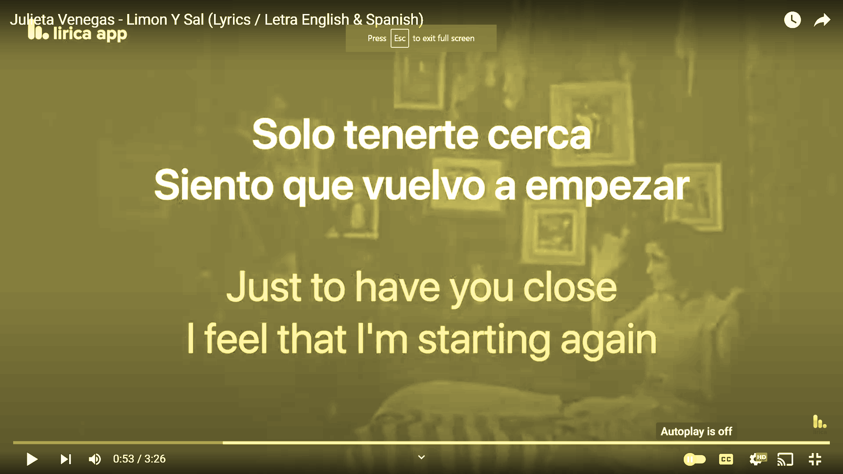
Storyteller /Cuentista/故事会-HW

Slide 19
Storyteller /Cuentista/故事会-HW

Slide 20
Storyteller /Cuentista/故事会-HW

Slide 21
Storyteller /Cuentista/故事会-HW

Slide 22
Storyteller /Cuentista/故事会-HW

Slide 23
Storyteller /Cuentista/故事会-HW

Slide 24
Storyteller /Cuentista/故事会-HW

Slide 25
Storyteller /Cuentista/故事会-HW

Slide 26
Storyteller /Cuentista/故事会-HW

Slide 27
Storyteller /Cuentista/故事会-HW

Slide 28
Storyteller /Cuentista/故事会-HW

Slide 30
Somos Amigos/ we are friends/ 我们都是朋友
Please use two to three sentence to introduce yourself in at least two language
Including but not limited to :
Your name
Your Age
The city & Country you are currently resident
What is your favorite things which like to share with our club?
Utilice dos o tres oraciones para presentarse en al menos dos idiomas.
Incluyendo pero no limitado a :
Su nombre
Su edad
La ciudad y el país en el que reside actualmente
¿Cuáles son tus cosas favoritas que te gusta compartir con nuestro club?
请用两三句话介绍你自己，可以包括但是不限制于：
你的名字，
你的年龄
你现在居住的城市和国家
你有什么特别喜爱的事物和大家分享？

Slide 31
Storyteller /Cuentista/故事会-HW
Limón y sal es el nombre del cuarto álbum de estudio de la cantante méxico-estadounidense Julieta Venegas. Fue lanzado al mercado el 30 de mayo de 2006 en México, España y América Latina, el 6 de junio en los Estados Unidos. Fue editado también para Alemania, Bélgica, Portugal y Austria. El álbum tuvo alta popularidad en el mercado discográfico de Suiza e Italia posicionándolo en sus tops.
A la fecha Limón y sal lleva vendidas más de 8 000 000 de copias a nivel mundial siendo disco de platino en Argentina, España, Uruguay, México, Estados Unidos, y disco de oro en Chile, Italia, Colombia, Venezuela y Centroamérica. Obtuvo el premio Grammy Latino en la categoría de "Mejor Álbum de Música Alternativa" y en 2007 el Grammy por la categoría de "Mejor Álbum Pop Latino", Julieta compartió el premio en un empate histórico con el cantautor guatemalteco Ricardo Arjona, y su álbum Adentro.
Julieta Venegas realizó una gira mundial por México, América Latina, Estados Unidos y varios países europeos al igual que por primera vez al Reino Unido.

Slide 32
Storyteller /Cuentista/故事会-HW
Limón y Sal (Eng.: "Lemon and Salt") is the fourth studio album released by Mexican singer-songwriter Julieta Venegas. Recorded in Buenos Aires, Argentina,[citation needed] it was first released in Mexico on May 30, 2006 and in the United States on June 6, 2006. The album's overall themes deal with the general ups and downs of life and relationships.
The album sold 50,000 copies upon three days of its initial release in Mexico.[4] It reached 100,000 sales in Mexico within a month of its release.[5]
It was nominated for Album of the Year at the 7th Latin Grammy Awards, winning for Best Alternative Music Album.[6]

Slide 33
Storyteller /Cuentista/故事会-HW
Julieta Venegas - Limon Y Sal (Lyrics / Letra English & Spanish)

Slide 34
Storyteller /Cuentista/故事会-HW

Slide 35
Storyteller /Cuentista/故事会-HW

Slide 36
Storyteller /Cuentista/故事会-HW

Slide 37
Storyteller /Cuentista/故事会-HW

Slide 38
Storyteller /Cuentista/故事会-HW

Slide 39
Storyteller /Cuentista/故事会-HW

Slide 40
Storyteller /Cuentista/故事会-HW

Slide 41
Storyteller /Cuentista/故事会-HW

Slide 42
Storyteller /Cuentista/故事会-HW

Slide 43
Storyteller /Cuentista/故事会-HW

Slide 44
Storyteller /Cuentista/故事会-HW

Slide 45
Storyteller /Cuentista/故事会-HW

Slide 46
Storyteller /Cuentista/故事会-HW

Slide 47
Storyteller /Cuentista/故事会-HW

Slide 48
Storyteller /Cuentista/故事会-HW

Slide 49
Storyteller /Cuentista/故事会-HW

Slide 50
Storyteller /Cuentista/故事会-HW

Slide 51
Storyteller /Cuentista/故事会-HW

Slide 52
Storyteller /Cuentista/故事会-HW

Slide 53
Storyteller /Cuentista/故事会-HW

Slide 54
Storyteller /Cuentista/故事会-HW

Slide 55
Storyteller /Cuentista/故事会-HW

Slide 56
Storyteller /Cuentista/故事会-HW

